Slide 1
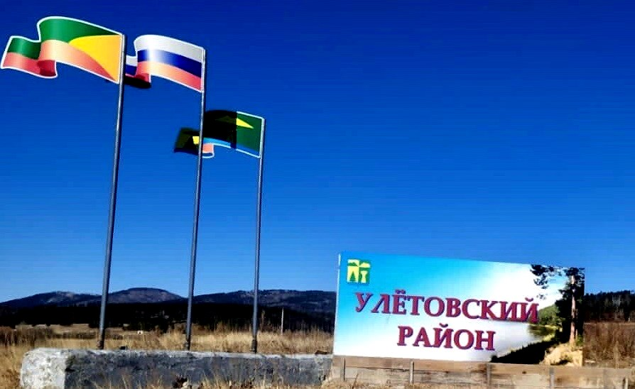
Инвестиционный паспорт муниципального района «Улётовский район»
Забайкальского края
с.Улёты, 2023 год

Slide 2
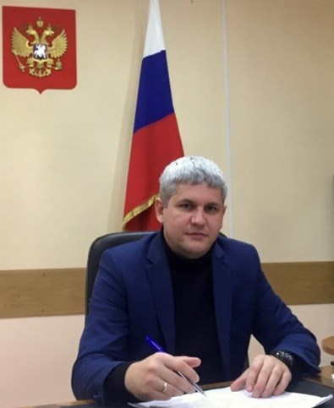
Уважаемые дамы и господа!
Представляем Вашему вниманию инвестиционный паспорт муниципального района «Улётовский район» Забайкальского края.
В данном документе собрана информация об экономическом потенциале Улётовского района, инвестиционном климате.
Повышение инвестиционной привлекательности района – одна из наших важнейших задач экономической политики.
Приглашаем к долгосрочному и взаимовыгодному сотрудничеству инвесторов в развитии экономической и социальной сфер нашего района и гарантируем защиту инвестиций.
Будем рады новым идеям и предложениям для реализации проектов в различных отраслях экономики.
Глава муниципального района «Улётовский район»
А.И. Синкевич

Slide 3
Символика
Улётовский район имеет свои официальные символы - герб и флаг, которые внесены в государственный реестр официальных символов России.
Герб
Флаг

Slide 4
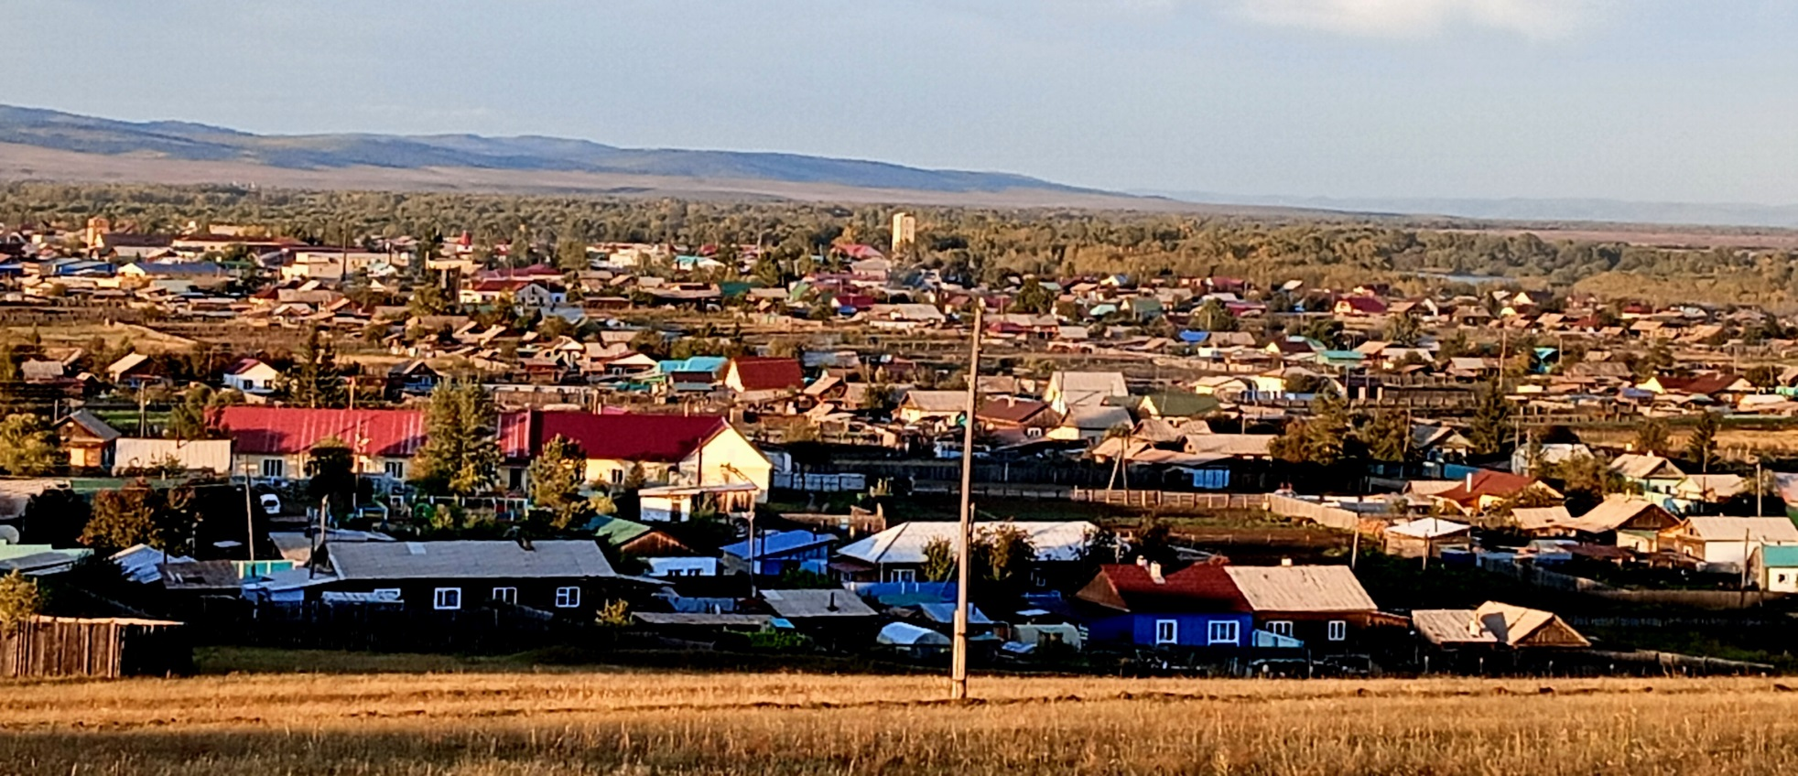
История района
История основания Улётовского района началась с освоением и заселением земель вдоль реки Ингоды переселенцами из европейской части России. Основное заселение территории района началось после основания в 1687-1688 годах Читинской слободы. Первые упоминания о населённых пунктах Улётовского района относятся к 1710 году. 04 января 1926 года был образован район в рамках сегодняшних границ. В 2021 году Улётовскому району исполнилось 95 лет.

Slide 5
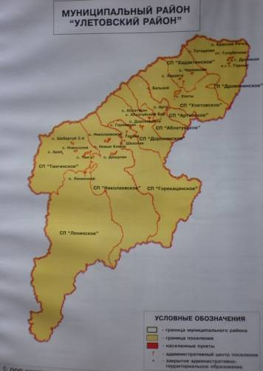
Административно-территориальное
деление
Муниципальный район
«Улётовский район»
Забайкальского края
состоит из 9 сельских
и 1 городского поселений,
объединяющих 25 населенных
пункта:
сельское поселение «Улётовское»
сельское поселение «Ленинское»
сельское поселение «Тангинское»
сельское поселение «Николаевское»
сельское поселение «Горекацанское»
сельское поселение «Доронинское»
сельское поселение «Аблатуйское»
сельское поселение «Артинское»
сельское поселение «Хадактинское»
городское поселение «Дровянинское»

Slide 6
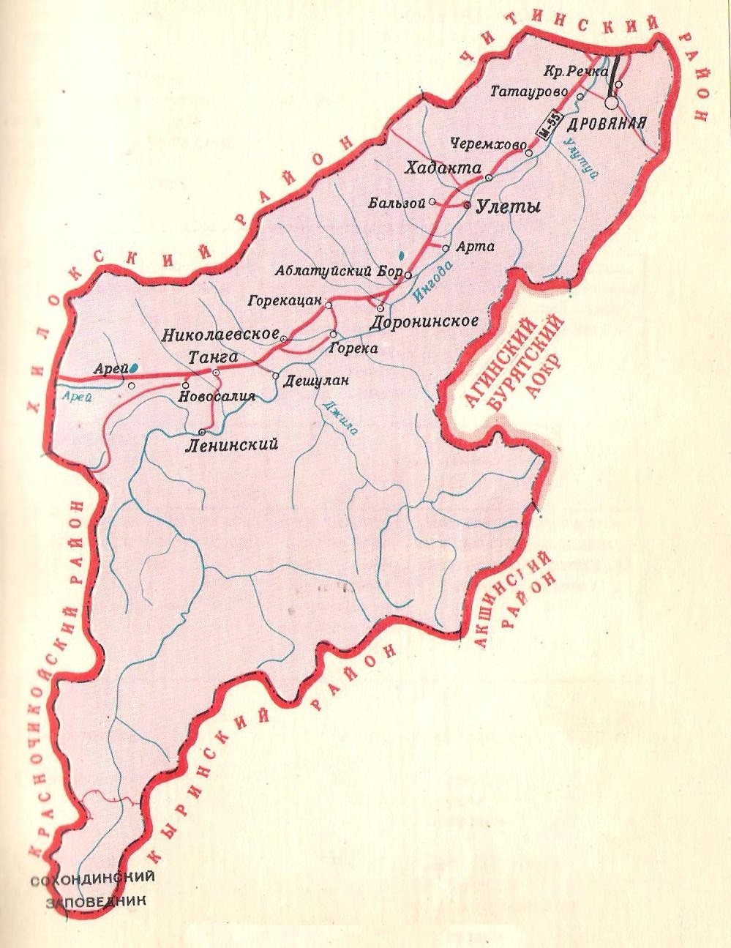
Географическое положение
Улётовский район расположен на юго-западе Забайкальского края в долине р.Ингоды, между Яблоновым хребтом и хребтом им.Черского.
Территория района более 16 тыс.кв.км.
На западе граничит с Красночикойским и Хилокским районами, на юге и юго-востоке с Кыринским, Акшинским и Дульдургинским районами, на севере с Читинским районом.
Районный центр - село Улёты.
Населенные пункты в основном расположены по левобережью реки Ингода, вдоль федеральной автотрассы.
Удалённость районного центра с.Улёты от краевого центра составляет 120 км.

Slide 7
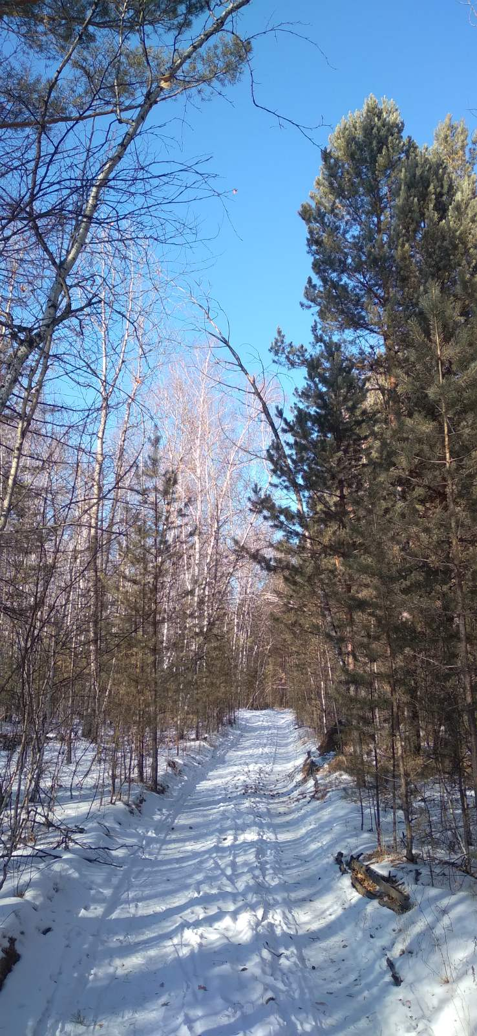
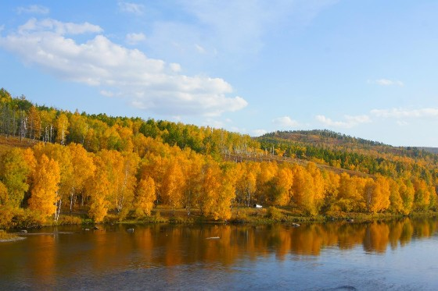
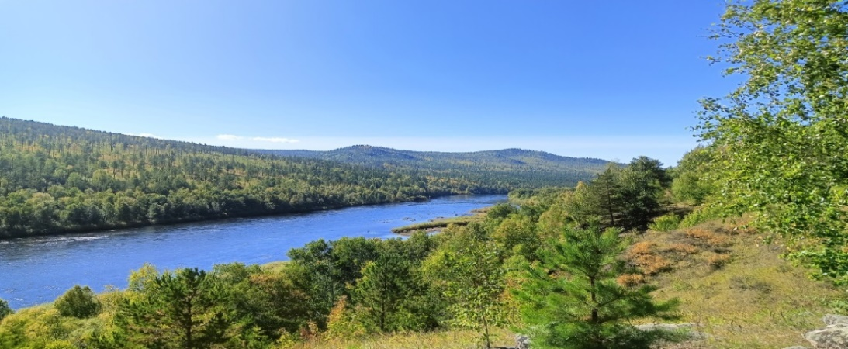
Климат
Климат Улетовского района резко континентальный для него характерны следующие черты: морозная зима, более продолжительная, чем лето; недостаточное количество осадков как за весь год, так и в зимний сезон; лето сравнительно теплое, более влажное во второй его половине; укороченные по продолжительности переходные сезоны года, особенно весна, на которую к тому же приходится и самая ветреная погода. Среднегодовой температурный фон на 1,5-2,0 градуса выше, чем на остальной территории края

Slide 8
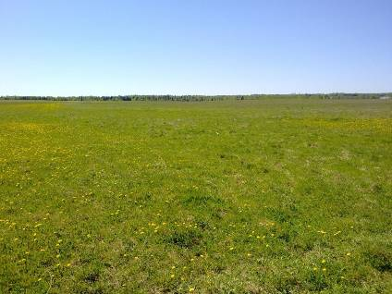
Земельные ресурсы
Категория земель | Площадь, га
Всего земель, в том числе: | 1 616 666,0
Земли сельскохозяйственного назначения | 193 064,0
в т.ч с/х угодья | 155 908,
Земли лесного фонда | 1 293 657,0
Земли поселений | 3 448,0
Земли промышлен-ности, транспорта, связи и иного назначения | 59 509,0
Земли водного фонда | 2 841,0
Земли запаса | 16 413,0
Земли особо охраняемых территорий и объектов | 47 734,0
Почвы района относятся к мучнисто-карбонатным черноземам перегнойно-глеевым мерзлотным, характеризующиеся как относительно благоприятные для сельского хозяйства.

Slide 9
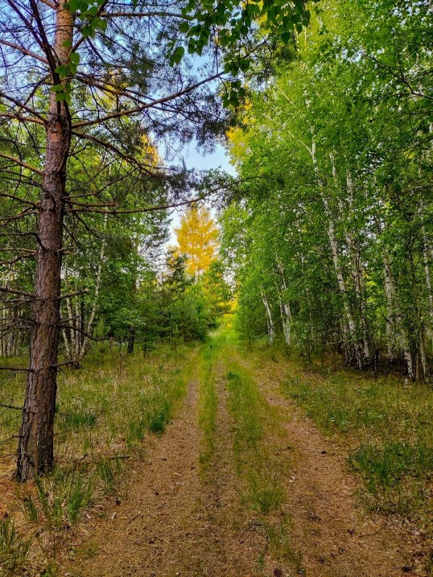
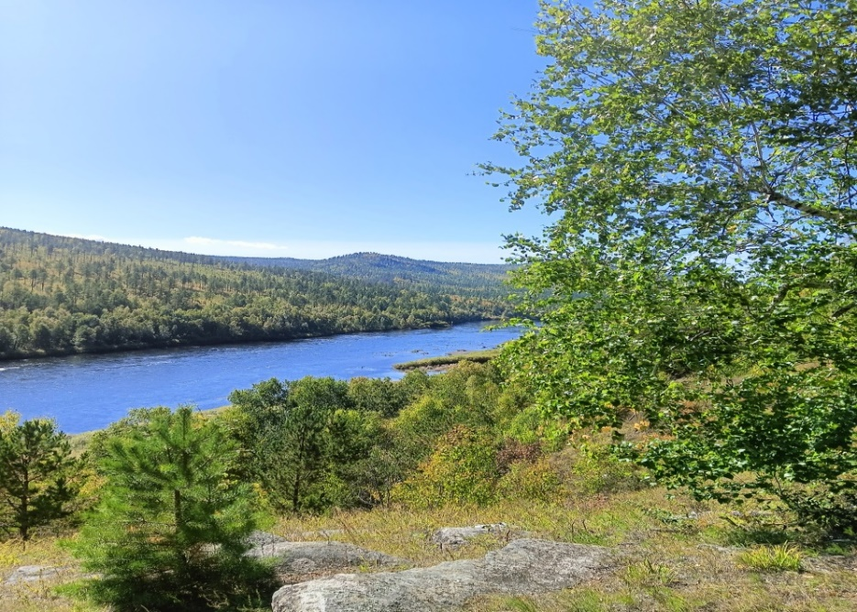
Лесные ресурсы
Лесами в районе занято три четверти территории. Из-за климатических отличий леса подразделяются на три основных формации: светлохвойные, темнохвойные и мелколиственные.
Первые представлены чистыми лиственничниками с примесями сосны, берёзы, осины, тополя и чистыми или смешанными сосняками. Главной лесообразующей породой является лиственница даурская, реже встречается лиственница сибирская.
Сосняки, где лесообразующей породой является сосна обыкновенная, занимают достаточно тёплые, лучше освещённые южные склоны. Встречаются как чистые, так и смешанные сосняки, где к соснам примешиваются, шиповник и другие кустарники, лиственница, осина, берёза.
Темнохвойные формации в районе представлены чистыми кедрачами, лиственнично-кедровыми, пихтово-елово-кедровыми и берёзово-кедровыми лесами. В кедрачах главной древесной породой является кедр – ценное растение, дающее кедровые орехи, которые являются не только объектом промысла для человека, но и одним из лучших видов питания для многих представителей животного мира.
Река | Куда впадает | Общая длина /в районе, км.
Ингода | Шилка | 708/308
Танга | Ингода | 52
Джила | Ингода | 66
Аблатуй | Ингода | 50
Аблатукан | Аблатуй | 34
Улутуй | Ингода | 54
Водные ресурсы

Slide 10
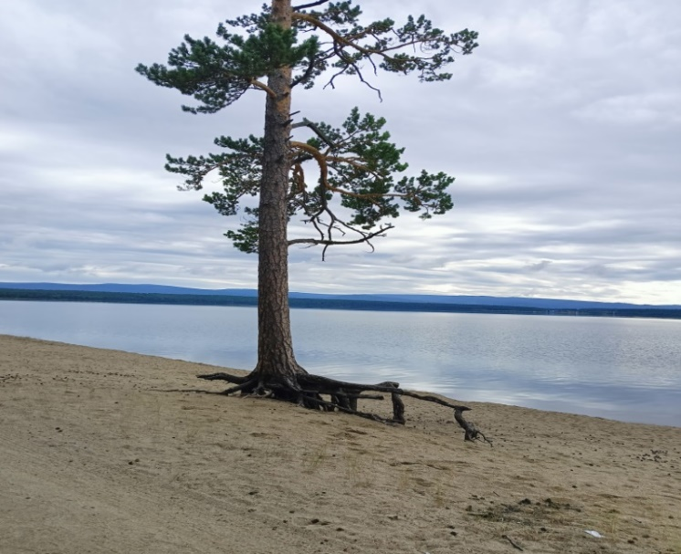
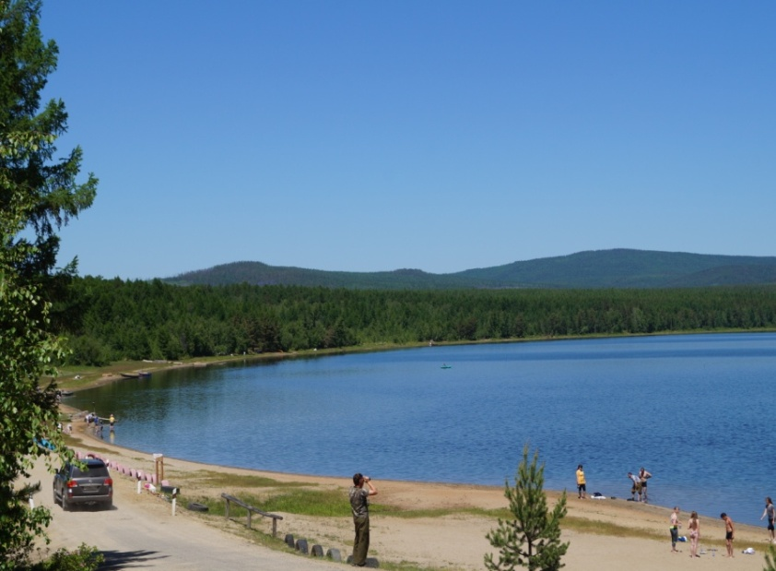
Рекреационные ресурсы
Сложившийся рекреационный ресурс в Улётовском районе представляет озеро Арей и его окрестности. Озеро Арей имеет овальную форму, длина 3км., ширина 2 км., максимальная глубина 13,5 м. Озеро Арей расположено на Великом мировом водоразделе (Амурский бассейн), в 195 км юго-западнее г. Читы.
Озеро Арей обладает широким спектром лечебных сил. Наиболее полезна целебная арейская грязь, которая добывается со дна озера и является биологически активной. Озеро Арей используется для отдыха и лечения на турбазах «Арей» и «Кристалл».
Создан природный парк «Арей общей площадью 3593 га. В границы природного парка включено озеро Арей с водоохраной зоной и прилегающими территориями.
Ежегодно проводятся экологические акции по очистке прибрежной зоны озера Арей.
Привлекает к себе жителей района и края озеро Доронинское, характеризующееся прекрасными целебными свойствами содового сырья и лечебными грязями. Доронинское озеро является самым крупным содовым озером в Восточной Сибири.

Slide 11
Полезные ископаемые
Наименование месторождения | Наименование полезных ископаемых | Запасы | Степень освоенности месторождения
Лево-Ингодинское | Олово, вольфрам | Забалансовые запасы олово-7083т, вольфрам- 6588 т. | Не осваивается
Ингодинское | Олово | Забалансовые запасы 1219 9т. | Не осваивается
Татауровское | Уголь бурый | Балансовые - 480 млн.т. Забалансовые - 99,2 млн.т. | Осваивается
Тангинское углепроявление | Уголь бурый | Прогнозные ресурсы 370 млн.т. | Проведены поисковые работы
Березовое | Уран | Балансовые-71 6т. Забалансовые-2845 т. Прогнозные ресурсы 716 т. | Не осваивается
Верховья р. Ингода | Золото россыпное | Прогнозные ресурсы 500 кг | Не осваивается
р.Маланга | Золото россыпное | Прогнозные ресурсы 640кг | Не осваивается
Чернушка р. | Золото россыпное | Балансовые запасы 379 кг Забалансовые 6 кг Прогнозные ресурсы 136 кг | Не осваивается
Улётовское | Глина (кирпично-черепичное сырье) | Данных нет | Не осваивается
Татауровское | Гравийно-песч. м-л (наполнители бетона) | 136,6 млн. куб.м. | Не осваивается
Оз.Доронинское | Сада, соль поваренная | Данных нет | Не осваивается

Slide 12
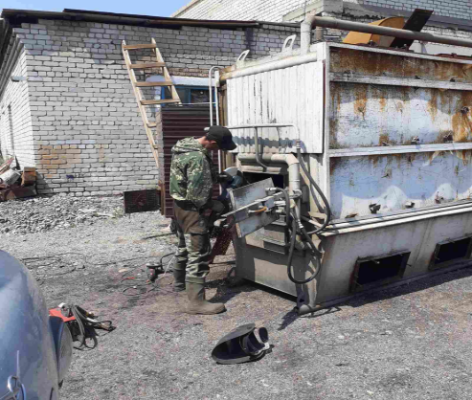
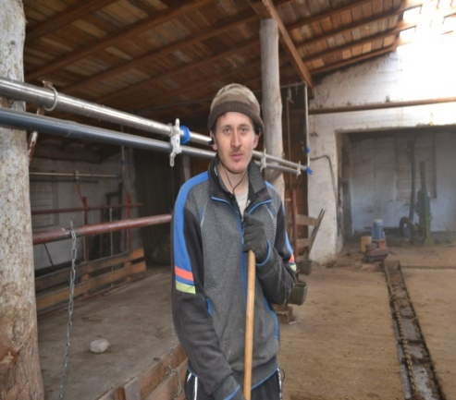
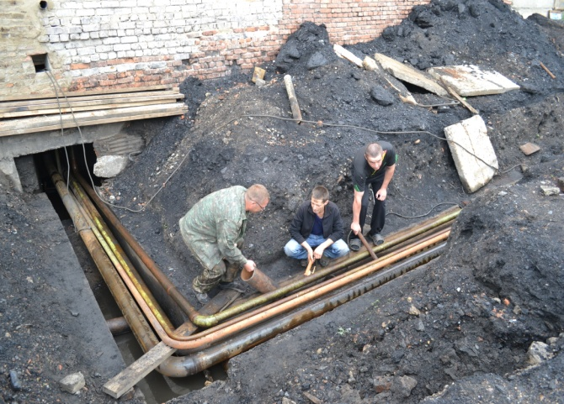
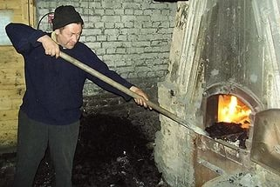
Инженерная инфраструктура
Показатели | Единицы измерения | 2022 г
Число источников теплоснабжения | ед. | 58
в т.ч. муниципальные | уд. | 44
в т.ч. мощностью свыше 3 Гкал/ч | ед. | 3
Протяженность паровых, тепловых сетей в двухтрубном исчислении | км | 11,8
в т.ч. нуждающихся в замене | км | 7,211
Протяженность водопроводных сетей | км | 10,7
Одиночное протяжение уличной канализационной сети | км | 4,5
в т.ч. нуждающейся в замене | км | 1,422
На территории муниципального района «Улётовский район» работают 4 теплоснабжающих предприятия: МУП МК –обслуживает бюджетные учреждения района, МАУ ЖКХ и благоустройства сельского поселения «Улётовское» обслуживает благоустроенный жилой сектор в с. Улёты, АО «ЗабТЭК» обслуживает благоустроенный жилой сектор в пгт Дровяная, ООО «Благоустройство+» обслуживает котельную ГУЗ «Улётовская ЦРБ».

Slide 13
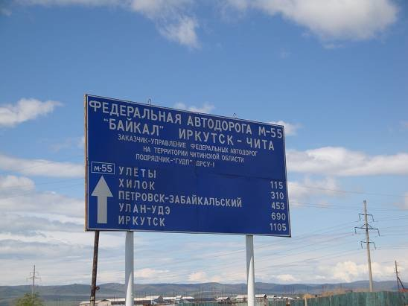
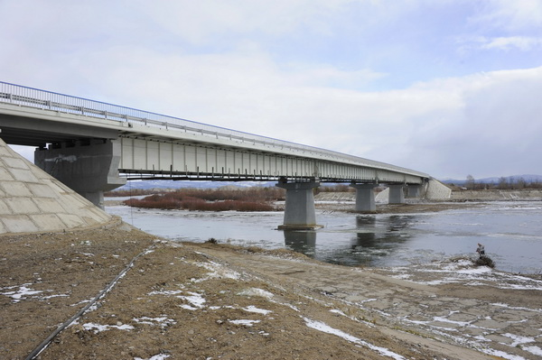
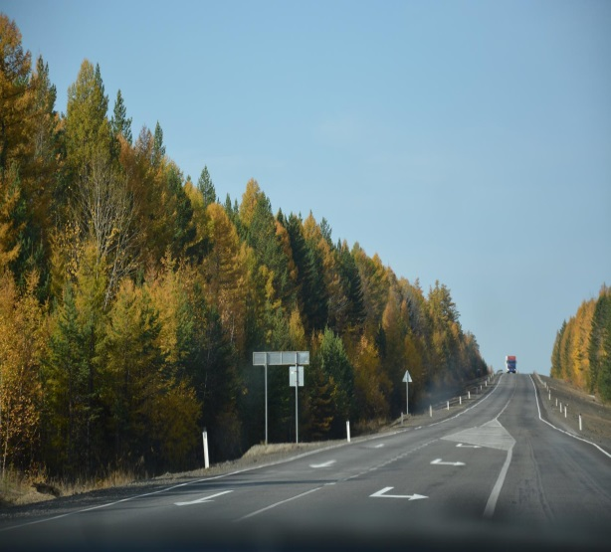
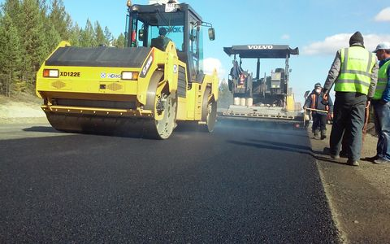
Транспортная инфраструктура
Основным видом транспорта по осуществлению перевозок на территории района является автомобильный транспорт. Протяженность автомобильных дорог общего пользования, являющихся собственностью муниципального района, составляет 372,36 км и 182 км дорог федерального значения.
Железнодорожный транспорт представлен отводом на п. Дровяная. Вся экономическая деятельность сосредоточена по р. Ингода, федеральной автомагистрали Р-258 и отводу железной дороги.

Slide 14
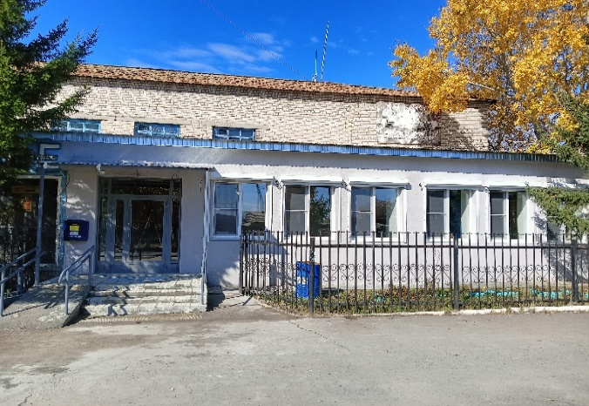
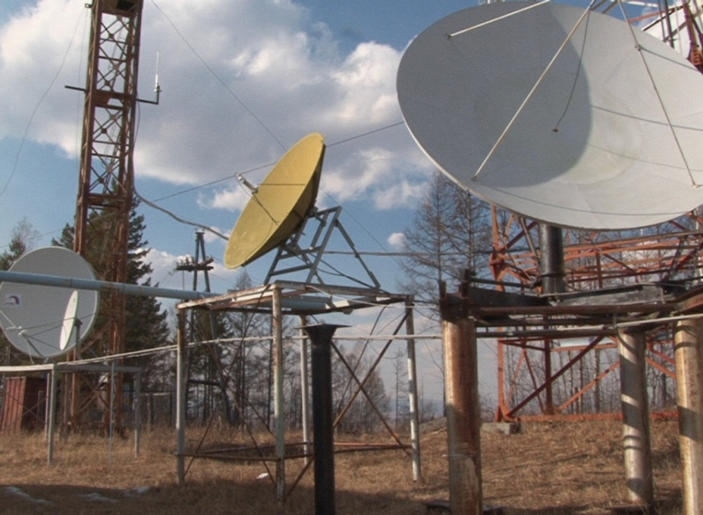
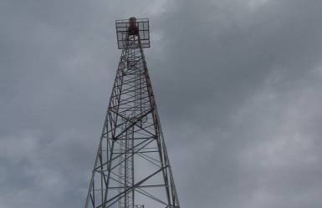
Связь
Услуги электросвязи на территории района оказывает Забайкальский филиал ПАО «Ростелеком». Во всех поселениях установлены универсальные таксофоны.
Обеспеченность квартирными телефонными аппаратами сети общего пользования на 1000 человек 170 шт.
Сотовой связью охвачены все населенные пункты; Сотовые операторы- МТС, Мегафон, Билайн, Yota.
Услуги почтовой связи оказывают в 20 стационарных отделениях связи УФПС Забайкальского края филиала ФГУП «Почта России».
Доступ в сеть Интернет есть во всех населенных пунктах. Есть проблемы с качеством Интернета в населенных пунктах: с.Арта, с.Доронинское, пос. Ленинский
В 2022 году в Улётовском районе цифровым телевидением охвачено 70% населения. Телезрители смотрели 20 телеканалов.

Slide 15
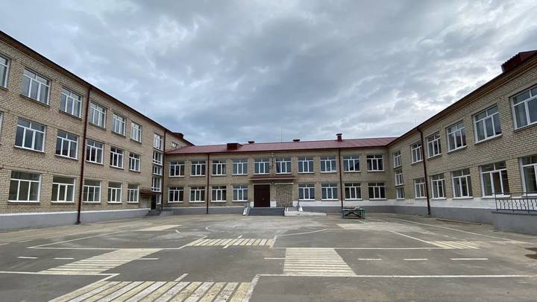
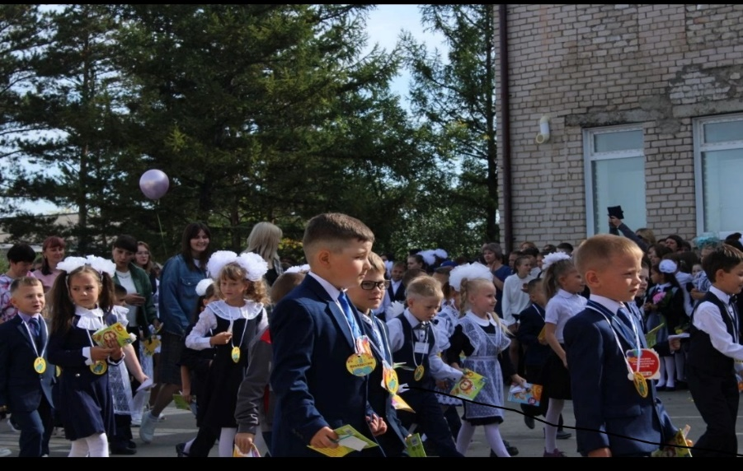
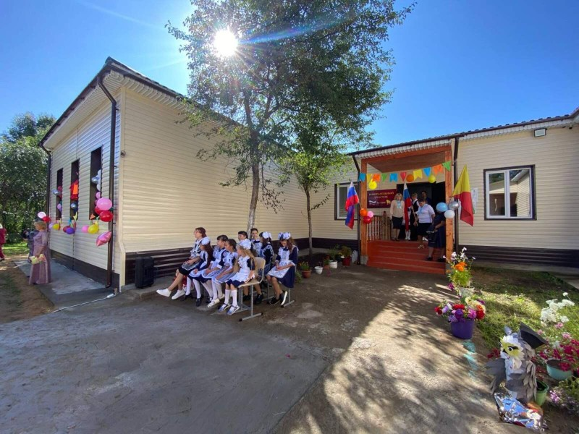
Образование
Показатели | Ед. изм. | 2022г.
Общеобразовательные школы в т.ч. Средние Основные | шт. шт. шт. | 13 4 9
Численность учащихся | чел. | 2405
Расходы бюджета на общее образование в расчете на 1 обучающегося | тыс. руб. | 174,3
Доля выпускников общеобразовательных учреждений, получивших аттестат о среднем образовании | % | 92,7
Численность учителей в общеобразовательных учреждениях | чел. | 247

Slide 16
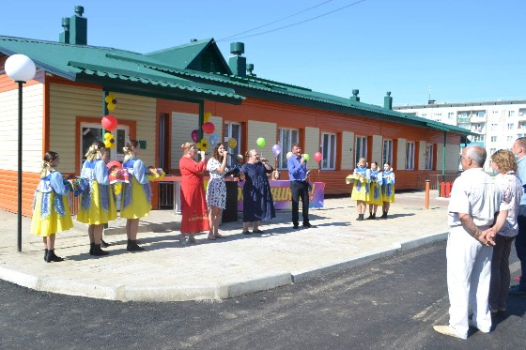
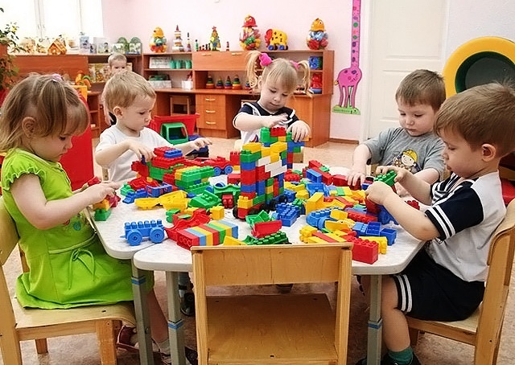
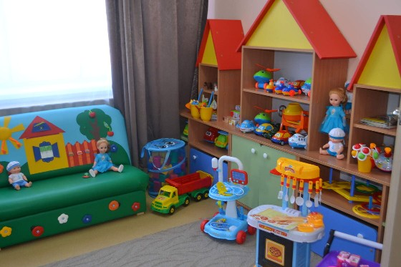
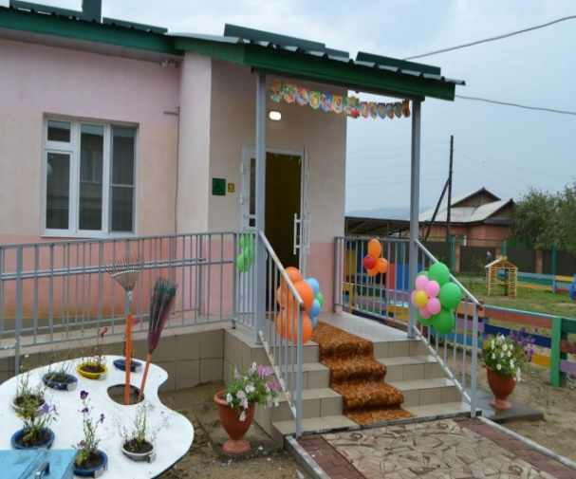
Дошкольное образование
Показатели | Ед. изм. | 2022г.
Число образовательных учреждений, реализующих общеобразовательную программу дошкольного образования | ед. | 15
в них мест | ед. | 899
Численность педагогических работников в дошкольных образовательных учреждениях | ед. | 79
Число детей, посещающих дошкольные образовательные учреждения | детей | 626
Охват детей дошкольным образованием | % | 42,15
Очерёдность на устройство в ДОУ детей в возрасте 0-3 лет | детей | 0

Slide 17
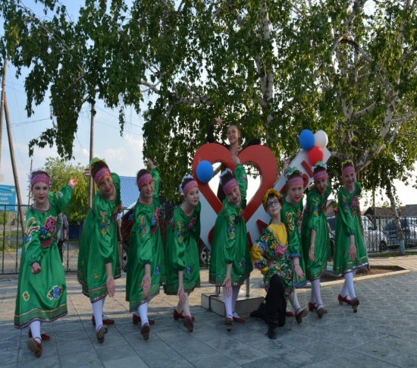
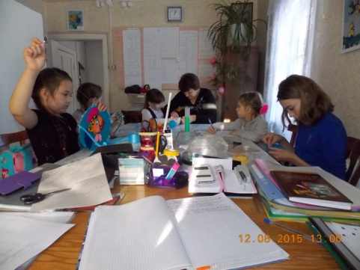
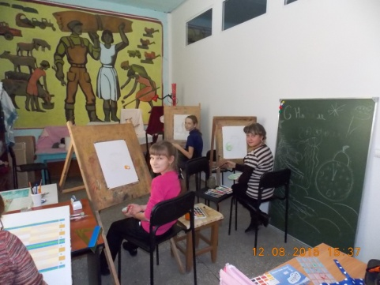
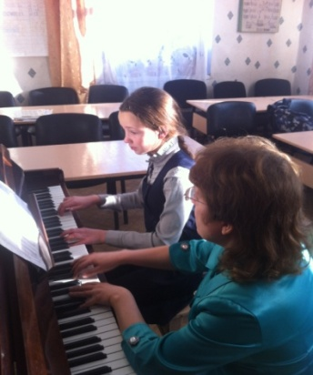
Дополнительное образование
В районе действуют учреждения дополнительного образования детей :
Муниципальное образовательное учреждение дополнительного образования детей Улётовская детская школа искусств со структурными подразделениями в с. Улеты, в пгт. Дровяная;
Муниципальное образовательное учреждение дополнительного образования детей Улётовская детско-юношеская спортивная школа с филиалами в с. Улеты и в пгт. Дровяная.
Количество детей, обучающихся в учреждениях дополнительного образования составляет 981 человек (429 – в УДШИ, 544 – в ДЮСШ).

Slide 18
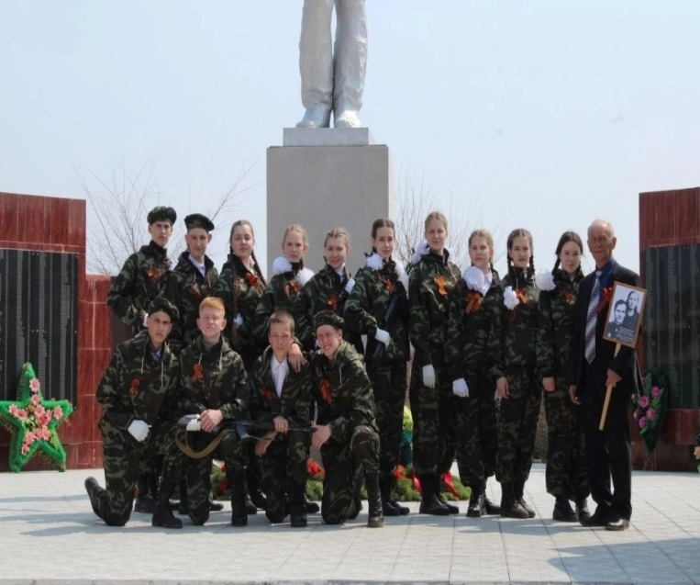
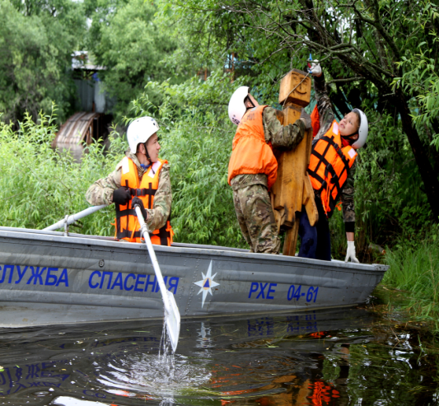
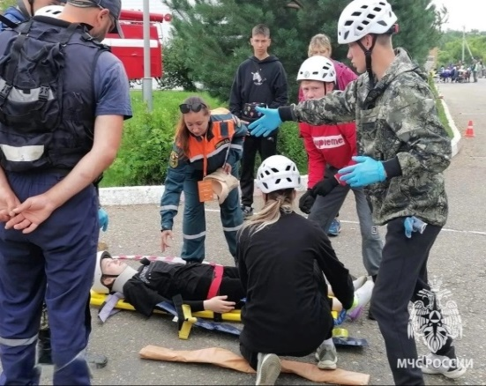
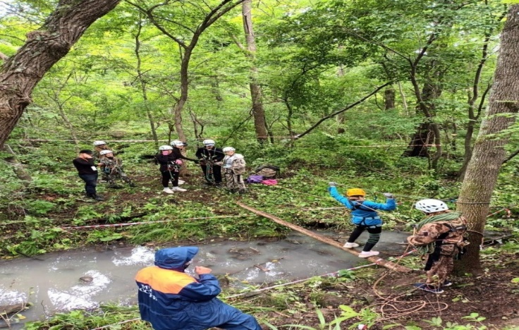
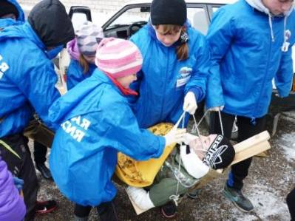
Школа выживания в экстримальных ситуациях «Соболь»
Школа выживания - это патриотическое воспитание детей и практическое дополнение к уроку ОБЖ.
В школе выживания в экстремальных ситуациях «Соболь» занимаются 60 детей школьного возраста под руководством Ивана Ивановича Гришина.

Slide 19
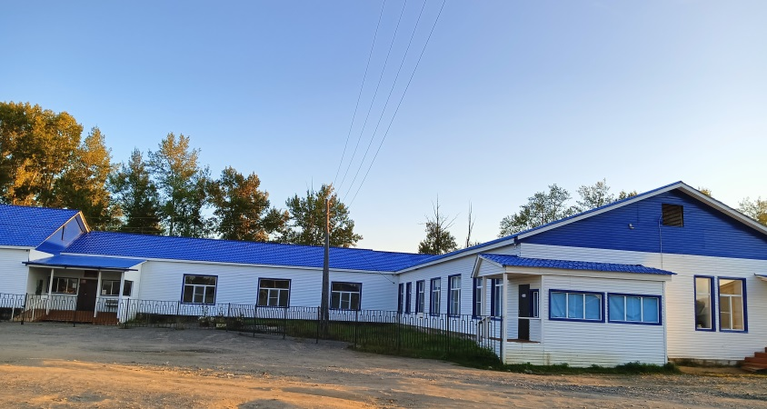
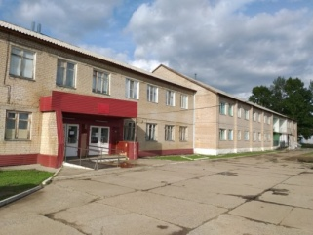
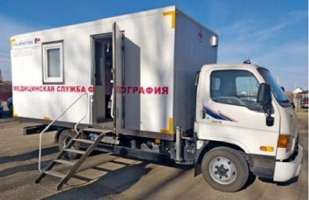
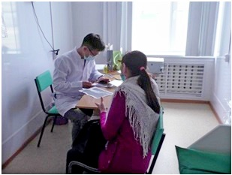
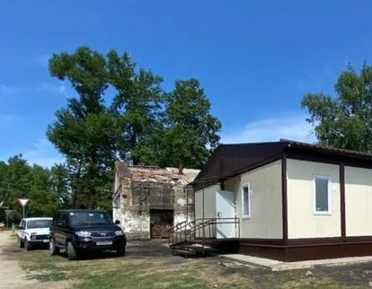
Здравоохранение
Показатели | 2022 г.
Количество амбулаторно-поликлинических учреждений (структурных подразделений ГУЗ ЦРБ) | 4
Количество ФАПов | 18
Мощность амбулаторно-поликлинических учреждений посещений в смену | 395
Обеспеченность населения врачами на 10000 человек населения | 18,7
Обеспеченность населения средним медицинским персоналом на 10000 человек населения | 44,1
Число коек в больницах на 10000 человек населения | 58
Учреждение
здравоохранения на территории района -
ГУЗ Улётовская ЦРБ.

Slide 20
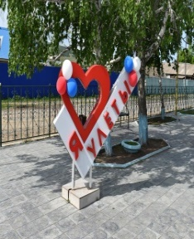
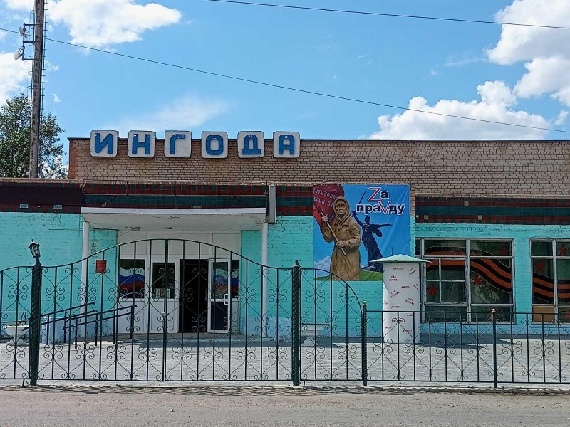
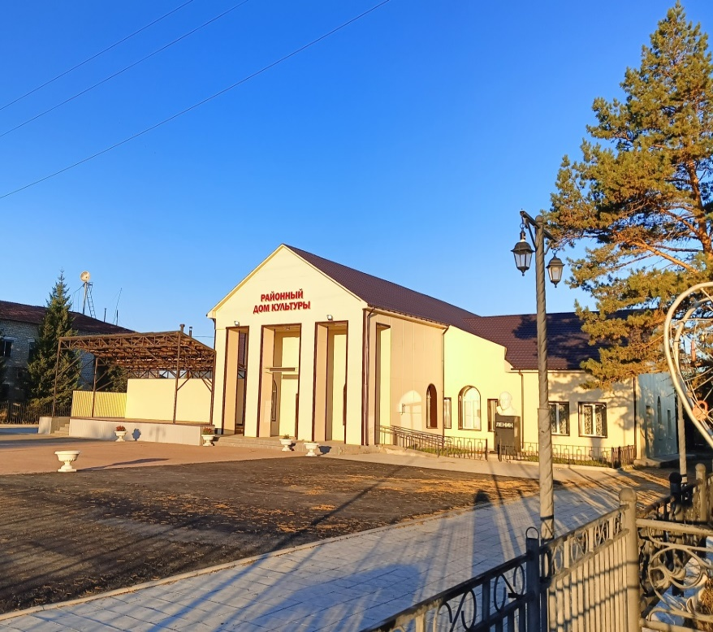
Культура
В Улётовском районе действуют два учреждения культуры:
- Межпоселенческое районное учреждение культуры с 20 филиалами (культурно-досуговые учреждения) и 2 филиалами (музей и территориально обособленный экспозиционный отдел).
- МУК «Межпоселенческая центральная районная библиотека» муниципального района «Улётовский район» Забайкальского края с 23 библиотечными филиалами.
Культработники организаторы и участники всех районных и поселенческих мероприятий. Участники краевых мероприятий, где постоянно занимают призовые места.
Наименование показателей | 2022
Количество культурно – массовых мероприятий, проведенных КДУ ед. | 6 899
Число посещений: культурно - досуговых мероприятий | 132 141
Число клубных формирований, ед. | 206
Число участников клубных формирований, чел. | 2 617
Число детских клубных формирований, ед. | 111
Число участников детских клубных формирований, чел. | 1 446

Slide 21
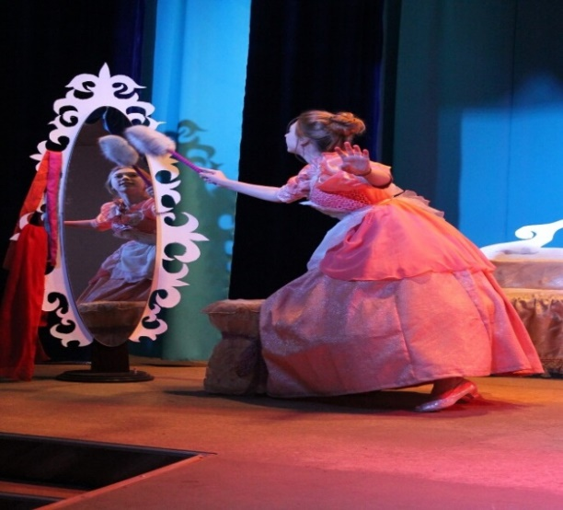
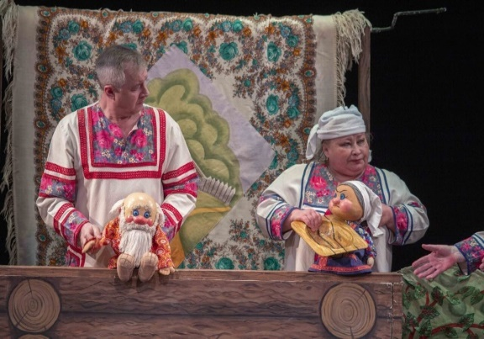
Одними из приоритетных направлений в работе клубных формирований КДУ района являются вокальный, хореографический и театральный жанры. Звание «Народный» имеют 6 творческих коллективов:
- Улётовский народный театр им Н. Н. Буракова –РДК с. Улёты;
- образцовый театр кукол «Теремок» - РДК с. Улёты.
- народный самодеятельный ансамбль «Остров Русь» -СДК п. Дровяная ;
-народная фольклорная группа семейских «Дешуланские узоры» - СДК с. Дешулан;
- народная фольклорная группа «Сударушка» СДК с. Доронинское;
- народная фольклорная группа семейских «Багулушки» СДНТ с. Новосалия .
Культура
Музейная деятельность
Наименование показателей | 2022
Число предметов основного фонда музеев, экз. | 7 992
Число посещений, чел. | 14 504

Slide 22
Библиотечное дело
МУК Межпоселенческая центральная районная библиотека- это первая модельная библиотека в районе.
Районная детская библиотека, библиотечные филиалы в с. Дешулан и с. Николаевское, имеют звание «Лучшее учреждение культуры».
Сегодня библиотеки — это не только место хранения книг, но и пространство для активного общения, получения знаний, развития и занятий творчеством
Наименование показателей | 2022
Число общедоступных библиотек на конец года, ед. | 23
Количество культурно – массовых мероприятий, проведенных библиотеками, ед. | 1 366
Библиотечный фонд, тыс. экземпляров | 175 416
Количество читателей, чел. | 11 119
Число посещений, чел. | 132 977
из них посещений массовых мероприятий, чел. | 33 505
Книговыдача, экз. | 243 660
Численность работающих в библиотечных учреждениях | 44
в том числе библиотечных работников, чел | 40

Slide 23
Духовная жизнь
На территории Улетовского района в с.Улёты действует вновь воссозданный храм «Во имя Святого Архангела Михаила» Читинской и забайкальской епархии.
В с.Танга расположена церковь Святителя Иннокентия Иркутского.

Slide 24
Физическая культура и спорт
Показатели | 2022г.
Число спортивных сооружений | 16
В т.ч. число спортзалов | 10
Количество детских юношеских спортивных школ (ДЮСШ) | 2
В них обучается детей | 544
Численность систематически занимающихся физической культурой человек | 2429
В 2022 году в населенных пунктах района устанавливались уличные тренажеры, закупалось спортивное оборудование для школ района.

Slide 25
Жилищный фонд
В 2022 году введено в действие 1442 кв. метров
жилья

Slide 26
Демография
Показатель | 2018 год | 2019 год | 2020 год | 2021 год | 2022 год
Численность постоянного населения, на конец года | 18 247 | 18 091 | 17 920 | 17 645 | 16 960
Число родившихся | 228 | 217 | 208 | 189 | 207
Общий коэффициент рождаемости | 12,4 | 12 | 11,5 | 10,6 | 12,1
Число прибывших | 499 | 464 | 435 | 353 | 310
Число выбывших | 639 | 546 | 494 | 440 | 427

Slide 27
Трудовые ресурсы

Slide 28
Финансово-кредитные учреждения
На территории Улётовского района работают филиалы банков:
ПАО «Сбербанк России» (с. Улёты, п.г.т. Дровяная);
АО «Россельхозбанк» (с. Улёты);
ООО «Юниском инвест»; ПАО «Почта Банк»;
Потребительские кооперативы «Хилокский», «Содружество».

Slide 29
Бюджет района
Доходы консолидированного бюджета муниципального района «Улётовский район» в 2022 году составили 953 133,7 тыс. руб., 120% к 2021году .
Налоговые и неналоговые доходы –243 481,5 тыс. руб. – 114,9 % к 2021году .
Безвозмездные поступления из других бюджетов бюджетной системы –709 652,2 тыс.руб. – 122,5% к 2021 году .

Slide 30
Расходы консолидированного бюджета муниципального района «Улётовский район» в 2022 году составили 950 164,9 тыс. руб., 121% к 2021 году.
Доходы населения

Slide 31
Динамика развития малого предпринимательства
Малое предпринимательство
Структура субъектов малого предпринимательства на 31.12.2022года
Вид экономической деятельности | Количество | Уд. вес
Всего | 245 | 100,0
Из них ИП | 201 | 82
Сельское хозяйство, лесное хозяйство | 29 | 11,8
Обрабатывающие производства | 22 | 9
Оптовая и розничная торговля | 107 | 43,7
Транспорт и связь | 18 | 7,3
Строительство | 7 | 2,9
Гостиницы и рестораны | 9 | 3,7
Прочие виды деятельности | 53 | 21,6
Количество объектов потребительского рынка - 208 ед.:
в т.ч. количество объектов розничного рынка -178 ед.:
из них: продовольственные магазины - 42 ед.;
промышленные магазины - 69 ед.;
смешанные магазины - 67 ед.;
аптеки, аптечные пункты – 9 ед.;
АЗС – 13 ед.
общественное питание -16 ед.;
бытовые услуги -14 ед.

Slide 32
Поддержка малого предпринимательства
На территории муниципального района «Улётовский район» действует муниципальная программа «Развитие малого и среднего предпринимательства в муниципальном районе «Улётовский район» на 2021-2023 годы.
Система программных мероприятий включает в себя: информационно-аналитическую поддержку; организационную поддержку; имущественную поддержку; финансовую поддержку.
В 2022 году оказана финансовая поддержка трем субъектам малого предпринимательства общей суммой 300 тысяч рублей.
В качестве имущественной поддержки развития малого и среднего предпринимательства сформирован перечень муниципального имущества, свободного от прав третьих лиц (за исключением права хозяйственного ведения, права оперативного управления, а так же имущественных прав субъектов малого и среднего предпринимательства), подлежащего использованию в целях предоставления его во владение и (или) пользование на долгосрочной основе (в том числе по льготным ставкам арендной платы) субъектам малого и среднего предпринимательства. В перечень внесено 9 объектов, общей площадью 37240,8 кв.
В 2019 году сформирован муниципальный залоговый фонд, в который включены 3 объекта. В Положении о залоговом фонде предусмотрен заявительный характер использования объектов залога.
На официальном сайте района в разделе «Земля, имущество, экономика» создан подраздел «Малый бизнес», где размещается информация, касающаяся деятельности субъектов малого предпринимательства.

Slide 33
Перечень муниципального имущества, предназначенного во владение и (или) пользование субъектам малого предпринимательства
№ | Наименование объектов и их техническое состояние | Место нахождение | Справочная информация
1 | Нежилое здание (детский сад), год постройки 1970, площадь 800 кв.м, кирпичное, требуется капитальный ремонт. | Забайкальский край, Улетовский район, с.Доронинское, ул.Пионерская,22
2 | Нежилое здание (детский сад), год постройки 1964, площадь 270 кв.м, кирпичное, требуется капитальный ремонт | Забайкальский край, Улетовский район, с.Николаевское, ул.Красноармейская,19 | Предоставлено в аренду ИП.
3 | Нежилое здание , площадь 96,6 кв.м. | Забайкальский край , Улётовский район, с. Арей, п/1/турбаза «Арей», | Предоставлено в аренду ИП.
4 | Нежилое здание , площадь 77,2 кв.м. | Забайкальский край , Улётовский район, с. Арей, п/2/турбаза «Арей», | Предоставлено в аренду ИП.
6 | Земельный участок, площадь 2159 кв. м. | Забайкальский край, Улётовский район, с. Арей, ул. Луговая, 2
9 | Земельный участок, площадь 25173 кв. м. | Забайкальский край, Улётовский район, с. Улёты,
Перечень муниципального имущества, составляющего залоговый фонд
Наименование имущества | Местонахождение | Площадь, кв. м. | Кадастровая стоимость, руб.
Нежилое здание, одноэтажное | 674050, Забайкальский край, Улётовский район, с.Улёты, ул.Спортивная, д.2, строение 1 | 25,5 | 252 893,96
Нежилое здание, одноэтажное | 674075, Забайкальский край Улётовский район, с.Дешулан, ул.Октябрьская, д.18 | 743,4 | 2 082 932,46
Нежилое здание, одноэтажное | 674075, Забайкальский край, Улётовский район, с.Дешулан, ул. Октябрьская, д.18а | 36 | 100 868,4
Итого |  |  | 2 436 694,82

Slide 34
Промышленность
Объем отгруженных товаров собственного производства, выполненных работ и услуг собственными силами, млн. руб.
Объем произведенной продукции промышленного производства на душу населения, тыс. руб.
Добыча полезных ископаемых

Slide 35
Системообразующие предприятия
Наименование предприятия | Вид выпускаемой продукции | Контакты предприятия
ООО «Разрез Восточный» | Добыча угля | 674054 Забайкальский край, Улётовский район, ст. Голубичная, ул.Дорожная, 17 Тел. (8-3022) 359-029 Факс(8-3022) 26-45-87

Slide 36
Производство пищевых продуктов осуществляют: ИП И.Г.Панов, ИП Т.В.Ковалёва, ИП А.С.Замберов, ИП Г.В. Макеева, ИП Л.П.Коновалова.
Обработка древесины и производство изделий из дерева:
ИП Е.В.Патрин, ООО «Универсал ЛТД», ИП Шолохова, ИП Хлуднев.
Издательская и полиграфическая деятельность –
МУ Редакция газеты«Улётовские вести».
Обрабатывающие производства
Показатели | Единица измерения | 2022год
Обрабатывающие производства | тыс.руб. | 552 054,9
 | в % к пр.году | 101,1
Производство пищевых продуктов | тыс.руб. | 86 517,7
 | в % к пр.году | 102,1
Обработка древесины и производство изделий из дерева | тыс.руб. | 458 620
 | в % к пр.году | 100,1
Издательская и полиграфическая деятельность | тыс.руб. | 6 917,2
 | в % к пр.году | 202,4
36

Slide 37
Сельское хозяйство
На территории района в отрасли сельского хозяйства работают: 5 сельскохозяйственных предприятий, 12 КФХ, 5 сельскохозяйственных потребительских кооператива, 2 ИП.
Животноводство
Наименование продукции | 2022 год | Темп роста к уровню 2021г. (%)
Скот и птица на убой в живом весе (тонн) | 2 104,6 | 120,5
Молоко (тонн) | 8 640,8 | 123,9
Яйца (тыс. шт.) | 1 701 | 129
Шерсть (в физическом весе) (тонн) | 2,5 | 113,6
Крупный рогатый скот, голов | 5756 | 73,0
в том числе коров, голов | 2586 | 84,2
Свиней, голов | 2650 | 130,2
Овец и коз, голов | 1474 | 71,8

Slide 38
Растениеводство
Наименование показателя | 2022 год | Темп роста к уровню 2021 г. (%)
Посевные площади с/х культур в хозяйствах всех категорий | 5 062,54 | 248,7
Зерно после доработки (тонн) | 4 812,9 | 151,0
Урожайность ц/га | 14,67 | 85,8
Картофель (тонн) | 5168 | 83,5
Урожайность ц/га | 93,09 | 104,6
Овощи (тонн) | 629,3 | 24,6
Урожайность ц/га | 181,53 | 90,2

Slide 39
Инвестиционная деятельность
Показатель | Единицы измерения | 2020год | 2021год | 2022год
Объем выполненных работ по виду деятельности «строительство» | млн. руб. | 185 | 190 | 199
Объем инвестиций (в основной капитал) за счет всех источников финансирования – всего | млн. руб. | 450 | 459 | 485
Объем инвестиций в основной капитал за счет всех источников финансирования на душу населения, тыс. руб.

Slide 40
Инвестиционный проект
«Производство продукции растениеводства за счет вовлечения в оборот сельскохозяйственных угодий»
Организатор/инициатор проекта – ООО «Племенной завод «Комсомолец»
Место реализации проекта – Забайкальский край, Улётовский район.
Отрасль, вид экономической деятельности – сельское хозяйство.
Цель проекта - производство продукции растениеводства за счет вовлечения в оборот сельскохозяйственных угодий .
Наличие бизнес-плана – бизнес-план разработан.
Объем инвестиций – 50 млн. рублей.
Срок окупаемости проекта – 10 лет.
Число создаваемых рабочих мест – 25.
Срок реализации проекта – с 2018 года.

Slide 41
Инвестиционный проект
«Разведение КРС мясного направления в с.Черемхово»
Организатор/инициатор проекта ИП ГКФХ Щербинин Геннадий Борисович
Место реализации проекта – Забайкальский край, Улётовский район, с.Черемхово.
Отрасль, вид экономической деятельности – сельское хозяйство.
Цель проекта – разведение КРС мясного направления.
Описание проекта - Строительство комплекса для выращивания 200 голов КРС мясного направления. Увеличение объема производства мяса говядины
Наличие бизнес-плана – бизнес-план.
Объем инвестиций – 5 млн. рублей.
Способ привлечения инвестиций (источники инвестиций) – собственные средства, кредиты банка, средства гранта.
Срок окупаемости проекта – 5 лет.
Число создаваемых рабочих мест – 5.
Срок реализации проекта – с 2020 года.

Slide 42
Инвестиционный проект
«Вовлечение в оборот 20 тысяч гектар земель, строительство молочно-товарной фермы на 600 голов дойного стада»
Организатор/инициатор проекта – ООО «Колос»
Место реализации проекта – Забайкальский край, Улётовский район, территория Тор «Забайкалье».
Отрасль, вид экономической деятельности – сельское хозяйство.
Цель проекта - организация производства продукции растениеводства и развитие молочного скотоводства в Улётовском районе
Описание проекта -вовлечение в оборот 20 тысяч гектар земель, строительство молочно-товарной фермы на 600 голов дойного стада.
Наличие бизнес-плана – бизнес-план разработан.
Объем инвестиций – 830 млн. рублей.
Способ привлечения инвестиций (источники инвестиций) – собственные средства, заемные.
Срок окупаемости проекта – 10 лет.
Число создаваемых рабочих мест – 20.
Срок реализации проекта – с 2022-2027 года.

Slide 43
Инвестиционный проект
«Производство продукции растениеводства за счет вовлечения в оборот сельскохозяйственных угодий»
Организатор/инициатор проекта – ООО «Доронинское»
Место реализации проекта – Забайкальский край, Улётовский район.
Отрасль, вид экономической деятельности – сельское хозяйство.
Цель проекта - Производство продукции растениеводства за счет вовлечения в оборот сельскохозяйственных угодий.
Описание проекта -Введение в оборот 6000 га залежных земель для производства зерновых и масличных культур, приобретение сельхозтехники на 100 млн. руб., проведение культур технических работ на 60 млн. руб
Наличие бизнес-плана – бизнес-план разработан.
Объем инвестиций – 200 млн. рублей.
Способ привлечения инвестиций (источники инвестиций) – собственные средства, кредиты банка, средства гранта.
Срок окупаемости проекта – 6 лет.
Число создаваемых рабочих мест – 25.
Срок реализации проекта – 2021-2027 года.

Slide 44
Инвестиционный проект
«Увеличение объемов производства хлебобулочных и кондитерских изделий в 3 раза и ассортимента до 60 наименований продукции»
Организатор/инициатор проекта – ИП Коновалова Лариса Петровна
Место реализации проекта – Забайкальский край, Улётовский район, с.Николаевское.
Отрасль, вид экономической деятельности – Пищевая промышленность.
Цель проекта - Увеличение объемов производства хлебобулочных и кондитерских изделий в 3 раза и ассортимента до 60 наименований продукции. Расширение рынков сбыта
Наличие бизнес-плана – бизнес-план .
Объем инвестиций – 12,5 млн. рублей.
Способ привлечения инвестиций (источники инвестиций) – Собственные средства, кредиты банка, средства гранта
Срок окупаемости проекта – 5 лет.
Число создаваемых рабочих мест – 10.
Срок реализации проекта – с 2020 года.

Slide 45
Инвестиционный проект
«Развитие туристической деятельности на озере Арей»
Организатор/инициатор проекта – ИП Цыпылов Александр Васильевич
Место реализации проекта – Забайкальский край, Улётовский район, с. Арей
Отрасль, вид экономической деятельности – Туристическая деятельность
Цель проекта - Развитие туристической деятельности на озере Арей.
Описание проекта -Строительство туристических объектов размещения на озере Арей и обустройство территории.
Наличие бизнес-плана – бизнес-план разработан.
Объем инвестиций – 4 млн. рублей.
Способ привлечения инвестиций (источники инвестиций) – Собственные средства, средства гранта.
Срок окупаемости проекта – 5 лет. Число создаваемых рабочих мест – 2.
Срок реализации проекта – 2022-2027 года.

Slide 46
Инвестиционный проект
«Переработка отходов деревопереработки п. Ленинский»
Организатор/инициатор проекта – ИП Вшивкова Надежда Николаевна
Место реализации проекта – Забайкальский край, Улётовский район, пос. Ленинский
Отрасль, вид экономической деятельности – Промышленное производство.
Цель проекта - Переработка отходов деревоперерабатывающих предприятий Улётовского района.
Описание проекта -Завод планирует производить до 4-5 т продукции в сутки. Сырьем послужат отходы деревоперерабатывающих предприятий Улётовского района.
Наличие бизнес-плана – бизнес-план.
Объем инвестиций – 12 млн. рублей.
Способ привлечения инвестиций (источники инвестиций) – собственные средства.
Срок окупаемости проекта – 5 лет.
Число создаваемых рабочих мест – 10.
Срок реализации проекта – 2022-2026 года.

Slide 47
Взаимодействие с ОМС
Проводятся заседания Консультативного Совета глав сельских, городского поселений и главы муниципального района «Улётовский район», сходы граждан в населенных пунктах.
Продолжается работа по созданию территориальных общественных самоуправлений (ТОС).
ТОСы
В районе зарегистрированы и работают
8 ТОСов

Slide 48
Информация о свободных производственных площадях на территории муниципального района «Улётовский район»
№ п/п | Объект, местоположение | Назначе-ние объекта | Кадастро-вый номер объекта | Стоимость объекта, млн.руб. балансовая) | Площадь участка, зданий и сооружений | Имеющаяся инфраструктура
1. | Здание (бывшего) детского сада (с. Доронинское, ул.Пионерская,22) | Нежилое | нет | 0,0 | Площадь 800 кв.м. | Есть возможность подключения к сетям энергоснабжения, наличие технической возможности предоставления к сети телефонной связи ,подъездные пути
2 | Производственная площадка с расположенными на ней зданиями: Здание гаража Складское помещение Пункт приема молока с действующей скважиной (бывший) Здание заправки Проходная Асфальтированная площадка С. Горекацан | Нежилое | нет | 0,0 | 4 га 800 кв.м. 1000 кв.м. 100 кв.м. 70кв.м. 50 кв.м. 200 кв.м. | Есть возможность подключения к сетям энергоснабжения, наличие технической возможности предоставления к сети телефонной связи ,подъездные пути
3 | Асфальтированная площадка с сооружениями (бывший зерноток) Забайкальский край, с. Танга, | Нежилое | нет | 0,0 | Площадь 900 кв.м. | Есть возможность подключения к сетям энергоснабжения, наличие технической возможности предоставления к сети телефонной связи ,подъездные пути
4 | Производственная асфальтированная площадка с расположенными на ней основаниями 2-х зданий складов, с.Черемхово | Нежилое | нет | 0,0 | 1 га | Есть возможность подключения к сетям энергоснабжения, наличие технической возможности предоставления к сети телефонной связи ,подъездные пути

Slide 49
Информация о свободных сформированных земельных участках
№ п/п | Наименование поселения | Площадь (га) | Кол-во массивов (шт.)
1 | Сельское поселение «Тангинское» | 3 252,1 | 52
2 | Сельское поселение «Улетовское» | 2 443,0 | 12
3 | Сельское поселение «Николаевское» | 180 | 9
4 | Городское поселение «Дровянинское» | 1 718,50 | 7
5 | Сельское поселение «Доронинское» | 732,0 | 13
6 | Муниципальный район «Улётовский район»» | 1 104,60 | 8
 | Итого: | 9 430,20 | 101
Свободные земельные участки несформированные
№/п | Наименование поселения | Из невостребованных земельных долей |  | Из неразграниченных земель
 |  | Площадь (га) | К-во долей | Площадь (га) | К-во массивов
1 | Сельское поселение «Тангинское» | 6 000 | 315
2 | Сельское поселение «Николаевское» | 1 020 | 51
3 | Сельское поселение «Горекацанское» | 1 489 | 76
4 | Сельское поселение «Доронинское» | 346 | 21
5 | Сельское поселение «Улетовское» | 1 972 | 115
6 | Сельское поселение «Аблатуйское» |  |  | 4 746,5 | 3
7 | Сельское поселение «Ленинское» |  |  | 329 | 2
8 | Городское поселение «Дровянинское» |  |  | 7 567,5 | 7
9 | Муниципальный район «Улётовский район» |  |  | 2 859,6 | 18
 | Итого: | 10 827 | 578 | 15 502,6 | 30

Slide 50
Администрация муниципального района «Улётовский район» Забайкальского края Адрес: 674050, Забайкальский край, Улётовский район, с. Улёты, ул. Кирова, 68 «а», e-mail: raiad-min@yandex.ru Синкевич Александр Иннокентьевич — Глава муниципального района «Улётовский район» , руководитель администрации муниципального района «Улётовский район» телефон: 8-30(238)-5-32-93
Горковенко Владимир Анатольевич — Первый заместитель главы муниципального района «Улётовский район»
телефон: 8-30-(238)-5-32-92
Саранина Светлана Викторовна — Заместитель главы муниципального района «Улётовский район» телефон: 8-30(238)-5-33-35
Колесникова Вероника Вадимовна — Начальник Управления делами телефон: 8-30(238)-5-37-87
Негодяева Светлана Николаевна – Начальник отдела имущественных, земельных отношений и экономики администрации муниципального района «Улётовский район» Забайкальского края
телефон: 8-30-(238)-5-41-18 Приемная администрации:
Михайлова Танзиля Фатиховна— секретарь
телефон/факс 8-30(238)-5-32-44

